Slide 1
Сергиев Посад

Slide 2
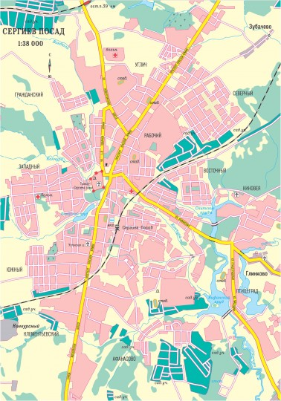
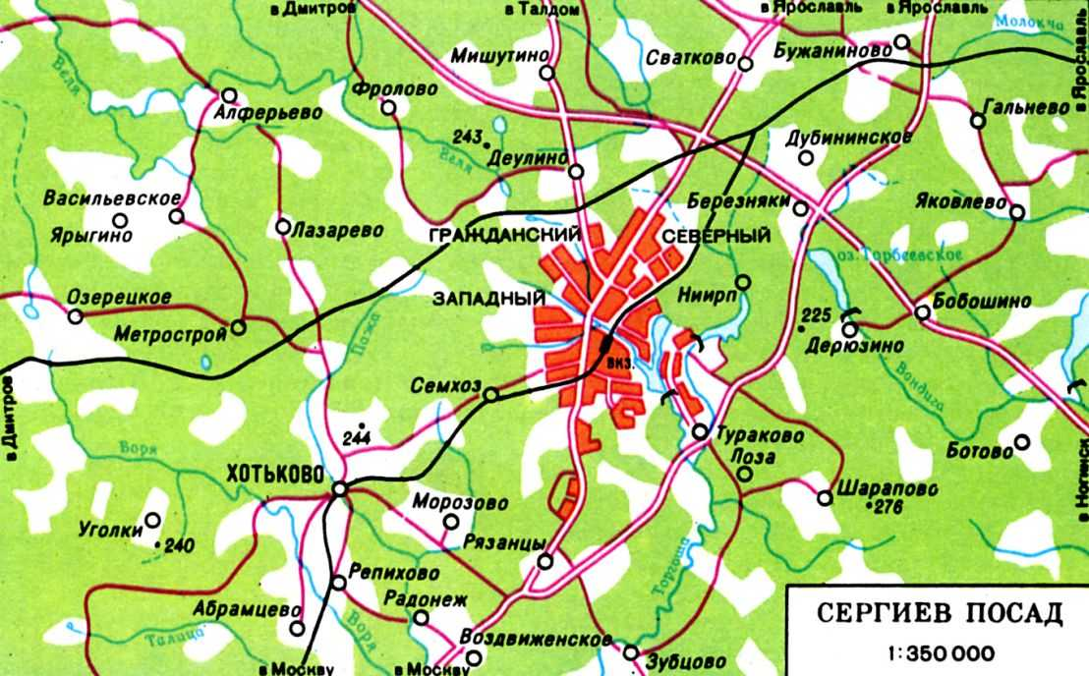
Город на карте

Slide 3
Герб

Slide 4
Достопримечательности:
Свято-Троица Сергиева Лавра

Slide 5
Музей игрушки
Музей игрушки

Slide 6
Черниговский скит.
Черниговский скит

Slide 8
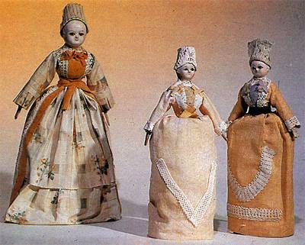
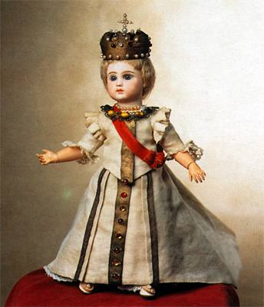
Знамениты куклы города

Slide 9
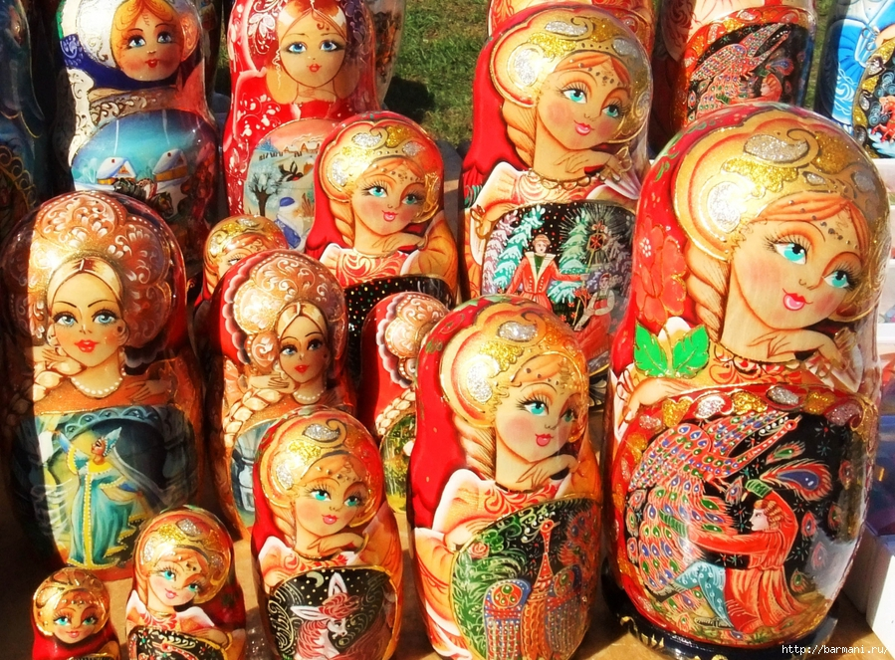
Сувениры

